Slide 1
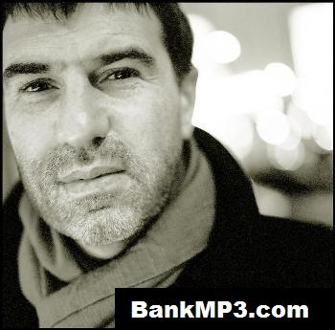
Е. Гришковец - писатель, драматург, режиссёр, актёр
«Самое чудесное в современном мире- это быть понятым другим человеком»

Slide 2
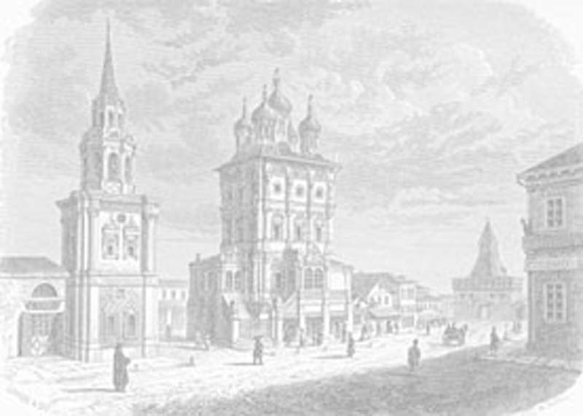
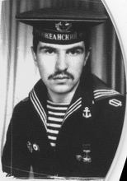
Биография
Евгений Валерьевич Гришковец родился 17 февраля 1967 года в городе
Кемерово.
В девятом классе заболел театром, когда совершенно случайно в городе Томске сходил на спектакль театра пантомимы при местном Доме ученых. Начал заниматься в студии пантомимы и мечтать о
собственных постановках.
В 1984 году окончил гимназию № 21 и поступил на филологический факультет Кемеровского государственного университета.
Срочную воинскую службу проходил на Тихоокеанском флоте.

Slide 3
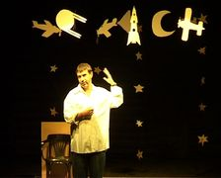
В 1988 году после увольнения в запас вернулся к учёбе. С 1988 по 1990 год занимался в студии и играл в университетском театре пантомимы.
В 1990 году организовал независимый театр «Ложа», в котором за 7 лет было поставлено 10 спектаклей. В некоторых пьесах Гришковец описывает так называемый «родной город», но не называет его, однако многие кемеровские читатели и зрители в этих описаниях узнают именно город Кемерово.

Slide 4
В 1998-м переехал в Калининград. Тогда же он представил в Москве на зрительский суд свой первый моноспектакль «Как я съел собаку», за который в 1999 году был удостоен национальной театральной премии «Золотая маска» в номинациях «Новация» и «Приз критики». На фестивале радиоспектаклей в Вене германская постановка пьесы взяла три первых премии:
лучшая пьеса;
лучший исполнитель;
лучший перевод.

Slide 5
Книги
«Рубашка» - это первый роман(2004 г.) знаменитого драматурга и исполнителя собственных пьес Евгения Валерьевича Гришковца. Премьера этого романа стала знаменательным событием в литературной жизни. В произведении просматриваются черты, к которым привыкли поклонники спектаклей Гришковца. Глубина и сила постижения жизни - по-настоящему романные качества, присущие этой книге.
Эмоциональная свежесть и психологическая тонкость заставляет читателя с первых страниц влюбиться в это произведение.
Евгений Гришковец придумал оригинальный сюжет, в котором все события происходят за один день. Весь сюжет происходит вокруг простой рубашки, которую главный герой надел рано утром и снял вечером – отсюда и пошло название произведения.

Slide 6
В школьную программу литературы для 9 классов включена повесть Евгения Гришковца «Реки».Там писатель представлен одним из авторов современной литературы.
«Реки» – это вторая книга Евгения Валерьевича Гришковца.
Как и все его творчество, повесть «Реки» - произведение пронзительное и очень теплое, для тех, кто находит причины жить там, где родился, и для тех, кто нашел причины, чтобы уехать; о странном чувстве Родины, о странных системах координат во времени и пространстве, вызывающих у нас улыбку или же заставляющих плакать. Это повесть о ненаписанном, объем которой дает ваша собственная история.

Slide 7
Пьесы
В 1999 году написана пьеса «Как я съел собаку».
1999 год — пьесы «ОдноврЕмЕнно», «Зима» и «Записки русского путешественника».
2001 — пьесы «Город», «Планета», «Дредноуты».
6 октября 2003 — премьера спектакля «Осада» в Москве.
Май 2004 — Венский фестиваль, спектакль «Дядя Отто болен».
2005 — спектакль «ПоПо» (третья редакция написанной ещё во времена «Ложи» пьесы).
2009 — пьеса «Дом» (в соавторстве с Анной Матисон)
Май 2009 года в Москве - премьера моноспектакля «+1».
"Что у меня, в сущности, есть по максимуму? По максимуму у меня есть планета Земля. Это мой максимум! Планетой ограничены все мои возможности и моя жизнь."

Slide 8
В сборник рассказов «Планка» Евгения Гришковца вошло восемь историй. Это первый сборник рассказов автора. По его словам, писать в подобном жанре очень трудно. Три рассказа повествуют о жизни военного моряка и являются автобиографическими. Остальные рассказывают о судьбах других мужчин. Гришковец большое внимание уделяет живой речи. Он писал и пишет о мелких и обыденных историях и нюансах, из которых и складывается жизнь.

Slide 9
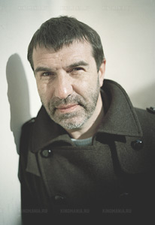
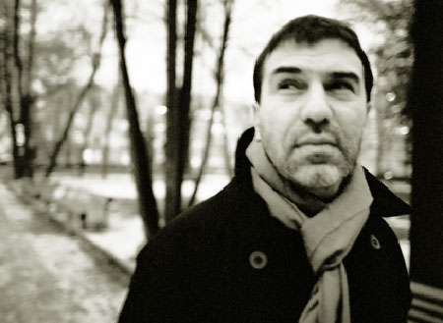
Литературные критики сравнили произведения Гришковца с произведениями Шукшина и нашли очень много общего в манере повествования.
Стиль Е.Гришковца:
Фирменное плетение словес (несколько опорных слов и их вариации), неспешность повествования, повторы и возвращение к уже сказанному
Абсолютная и бескомпромиссная доверительность
Правдивость и непридуманность историй
Простота и искренность
Увлечение мелочами
Живая речь
Трогательные герои

Slide 10
В сентябре 2007 года выпущена пятая книга Евгения Гришковца — «Следы на мне», состоящая из девяти, казалось бы, не связанных напрямую друг с другом рассказов, но документально повествующих о детстве и юности писателя.
«Имена, события, факты и географические названия реальны. Всё остальное — литература», — говорит о своей книге Гришковец. В 2008 году вышла аудиокнига «Следы на мне» в авторском исполнении.

Slide 11
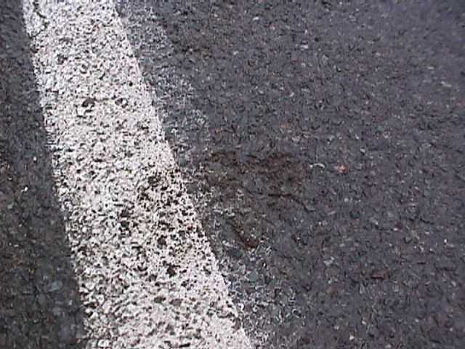
1 апреля 2008 года вышла шестая книга писателя «Асфальт». Творение Гришковца не назовешь ни кратким, ни лаконичным: все-таки почти шесть сотен страниц! «Асфальт» написан в духе автора – легкий слог, житейские наблюдения, интересные ситуации, все диалоги и рассуждения прекрасно подходят для инсценировки.
«Асфальт»
По сути, новый роман – это непрерывное кружение на месте: нельзя уйти – всегда возвращаешься туда же, нельзя взлететь – все равно упрешься руками в асфальт.

Slide 12
В 2008 г. выпущена книга «Год жжизни», которая основана на Интернет-дневнике Евгения Гришковца.
В мае 2010 г. вышла книга «А…..а» В ноябре 2010 г. вышла книга «Сатисфакция».
В марте 2011 г. «151 эпизод жжизни»

Slide 13
В сентябре 2007 года выпущена пятая книга Евгения Гришковца — «Следы на мне», состоящая из девяти, казалось бы, не связанных напрямую друг с другом рассказов, но документально повествующих о детстве и юности писателя.
«Имена, события, факты и географические названия реальны. Всё остальное — литература», — говорит о своей книге Гришковец. В 2008 году вышла аудиокнига «Следы на мне» в авторском исполнении.

Slide 14
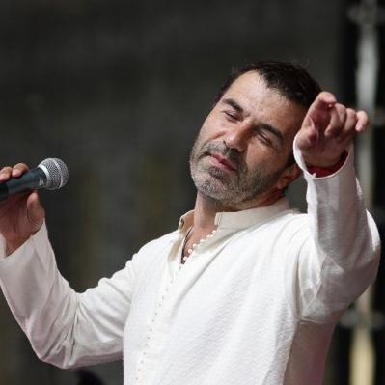
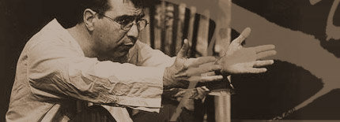
Живя в Калининграде, Гришковец часто бывал на гастролях со своими театральными работами не только в городах России, но и Европы, принимая участие во многих престижных фестивалях (Авиньон, Вена, Париж, Брюссель, Цюрих, Мюнхен, Берлин).
Кроме пьес, Гришковец пишет книги и записывает музыкальные альбомы.

Slide 15
Гришковец, Кауперс и группа Бигуди
Зимой, в 2007 году, Евгений Гришковец, группа «Бигуди» и Ренарс Кауперс сделали кавер на песню группы Альянс «На заре». Идея родилась у Евгения Гришковца: он вспомнил, как его потрясла оригинальная версия по возвращении из армии в 1988 году. Он сначала зажёг идеей Максима Сергеева, а затем позвал Ренарса Кауперса.
Авторы оригинала песни:
Олег Парастаев, Игорь Журавлёв

Slide 16
«Настроение улучшилось»
про «улучшение настроения без применения химических препаратов»

Slide 17
Экранизации
Актер 1.2010 - Сатисфакция 2.2005 - Не хлебом единым — Следователь 3.2005 - В круге первом — Галахов 4.2004 - ОдноврЕмЕнно —видеоверсия спектакля 5.2003 - Прогулка — Сева 6.2003 - Как я съел собаку – видеоверсия спектакля 7.2002 - Азазель — Ахимас 8.2002 - «Деньги» (телесериал)
Продюсер 1.2010 - Сатисфакция

Slide 18
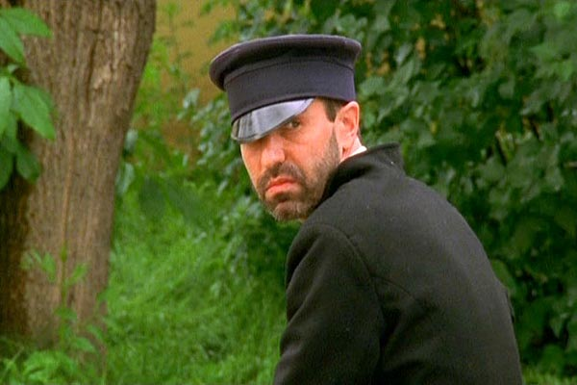
Евгений Гришковец в фильме«Азазель» в роли Ахимаса

Slide 19
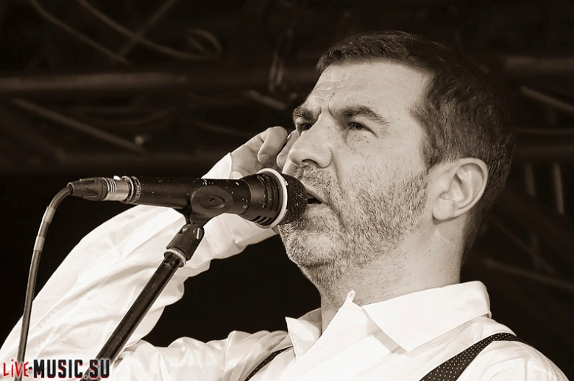
Уникальность Е.Гришковца в том, что он рассказывает о людях, чьи ценности просты и понятны: семья, работа, самоопределение.
Его фирменный стиль – честно и внимательно присматриваться к своим сиюминутным ощущениям. И оказывается, что и придумывать почти ничего не нужно, а достаточно просто фиксировать процесс думания и чувствования. Именно о таких авторах говорят: «Пишет, как дышит».

Slide 20
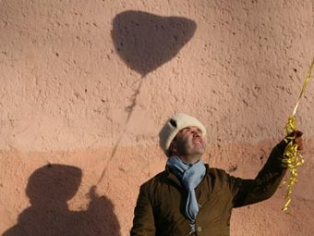
Впечатления и переживания в рассказах Гришковца намного важнее событий. И внимание обращается уже не к героям, а к своей собственной жизни. К себе.

Slide 21
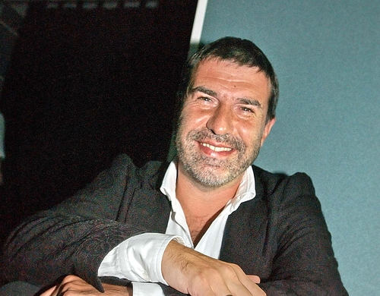
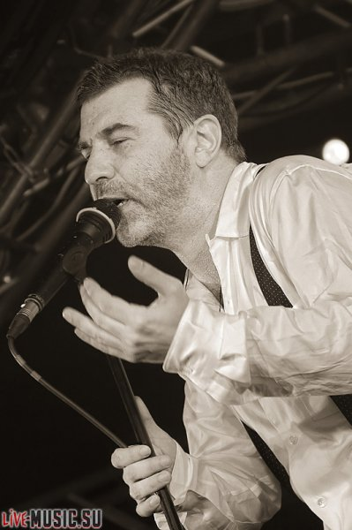
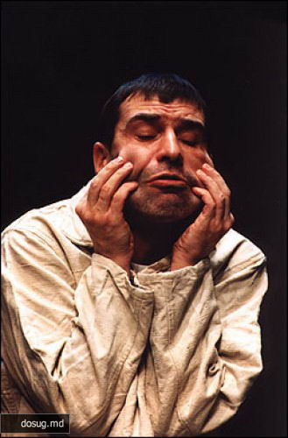

Slide 22
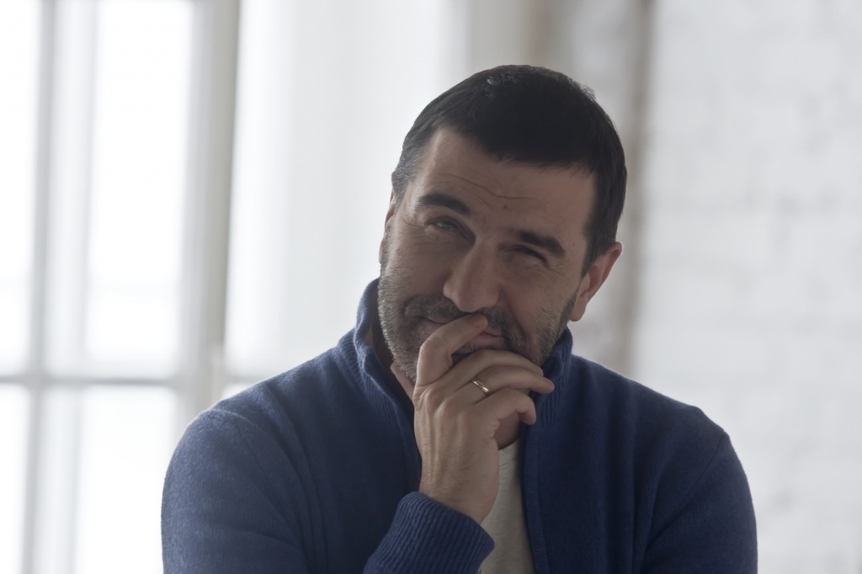
Титулы, награды и премии
13 марта 2004. Показ всех моноспектаклей Евгения Гришковца в один день фестиваля «Золотая маска» внесён в книгу рекордов Гиннеса.
1 сентября 2004. Роман «Рубашка» признан дебютом года. Книга вошла в «длинный список» Букера.
11 сентября 2007. Премия Евгению Гришковцу «Русский бриллиант» в номинации «Исключительность».
2007 год. Присуждена медаль «Символ Науки».
2009 год. Премия «Серебряный слиток» радиостанции «Серебряный дождь» за роман «Асфальт».
В 1999 году Евгений Гришковец был удостоен премии "Антибукер" за наброски к пьесам "Зима" и "Записки русского путешественника".
В декабре 2000 г. - лауреат Национальной премии "Триумф»

Slide 23
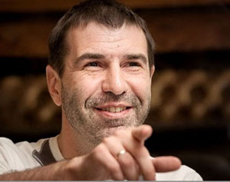
Спасибо за внимание!
Презентацию подготовила учитель литературы МБОУ СОШ №2
г. Кандалакши Мурманской области
Антонюк Елена Александровна.

